Slide 1
Phát Triển Website Tin Tức Với Laravel Framework
Phạm Trung Kiên
Ngô Quang Minh
Phạm Đức Tính
GVHD: Thầy Lê Đức Thuận

Slide 2
Nội dung trình bày
Giới thiệu về Laravel
Giới thiệu về ứng dụng website tin tức
Triển khai ứng dụng
Đưa ứng dụng vào sử dụng

Slide 3
Nội dung trình bày
Giới thiệu về Laravel
Giới thiệu về ứng dụng website tin tức
Triển khai ứng dụng
Đưa ứng dụng vào sử dụng

Slide 4
I.1. Khái Niêm
Laravel là một PHP framework mã nguồn mở và miễn phí, được phát triển bởi Taylor Otwell vào năm 2011
Mục tiêu hỗ trợ phát triển các ứng dụng web theo kiếm trúc model-view-controller (MVC)

Slide 5
I.2. Các ưu điểm của laravel
Công cụ xây dựng Schema, migrations và seeding…
Thừa hưởng ưu điểm và thế mạnh từ những framework đi trước
Sử dụng ORM để thao tác với database
Sử dụng Blade template
Tích hợp composer làm công cụ quản lý
Cộng đồng đông đảo
Cấu trúc, cú pháp dễ hiểu – rõ ràng.
Hỗ trợ bảo mật, xác thực dữ liệu, SQL Injection,…

Slide 6
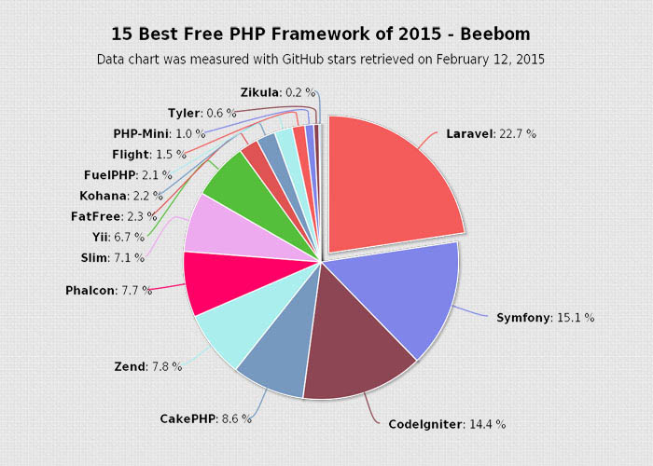
Mức Độ Phổ Biến

Slide 7
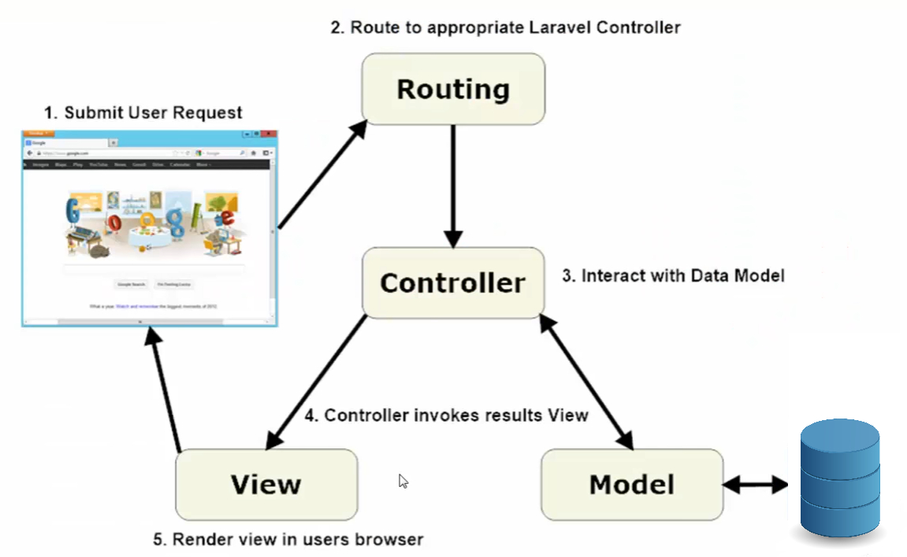
I.3. Mô Hình MVC Trong Laravel

Slide 8
I.4 Các Thành Phần Khác
1. Middlewave
Cung cấp một số cơ chế thuận tiện cho việc lọc các HTTP request vào ứng dụng.
Là cầu nối giữa tương tác của người dùng và phần nhân của hệ thống qua đó có các xử lý logic bên trong web server.

Slide 9
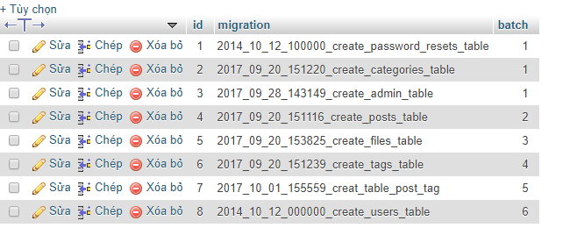
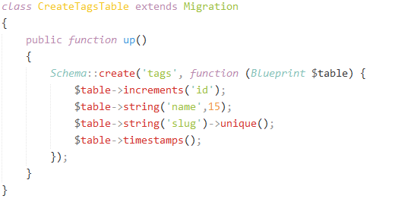
I.4 Các Thành Phần Khác
2. Migration
Là một loại điều khiển giám sát phiên bản csdl, cho phép chỉnh sửa lược đồ csdl (database scheme) và cập nhật trạng thái hiện tại của lược đồ.
VD:

Slide 10
I.4 Các Thành Phần Khác
3. Blade Template Trong View
Là 1 mẫu bố cục chung cho tất cả các trang có sử dụng lại những thành phần giống nhau mà không phải viết lại toàn bộ, từ đó chỉ cần thay đổi ở một số nơi được chỉ định trên trang từ template.
Làm sạch đi những đoạn code PHP nằm trong View nên tách biệt hoàn toàn giữa người cắt CSS và người code PHP.
File có định dạng là .blade.php

Slide 11
Nội dung trình bày
Giới thiệu về Laravel
Giới thiệu về ứng dụng website tin tức
Triển khai ứng dụng
Đưa ứng dụng vào sử dụng

Slide 12
II. Giới thiệu về ứng dụng website tin tức
Viết trên nền tảng ngôn ngữ lập trình PHP, sử dụng Laravel Framework.
- Người dùng
Có chức năng hiển thị bài viết.
Xem bài viết theo các tiêu chí chọn lọc khác nhau : chuyên mục, người đăng…
Tìm kiếm bài viết
- Quản trị
Quản lý bài viết, chuyên mục, tệp tin…
Hỗ trợ các tiêu chí hiển thị dữ liệu, công cụ soạn thảo.
Kiểm soát an toàn, chặt chẽ tài khoản và khâu đăng nhập

Slide 13
Nội dung trình bày
Giới thiệu về Laravel
Giới thiệu về ứng dụng website tin tức
Triển khai ứng dụng
Đưa ứng dụng vào sử dụng

Slide 14
III.1 Phân Tích Thiết Kế hệ Thống Website
Các usecase của actor người dùng

Slide 15
III.1 Phân Tích Thiết Kế hệ Thống Website
Các Usecase của actor người dùng

Slide 16
III.1 Phân Tích Thiết Kế hệ Thống Website
Các Usecase của actor người dùng

Slide 17
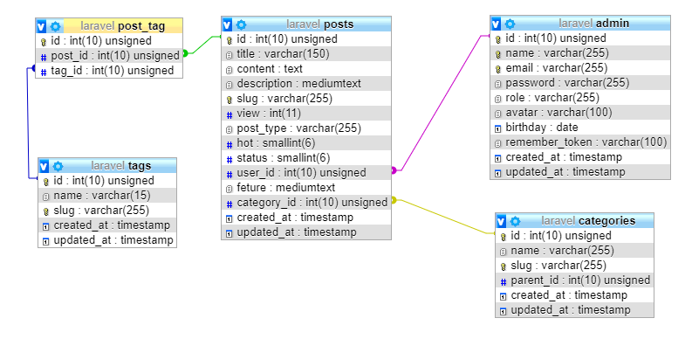
III.2 Thiết Kế Cơ Sở Dữ Liệu
Database

Slide 18
IV. Đưa ứng dụng vào sử dụng
Triển khai đưa lên website thật http://technews.tk

